Slide 1
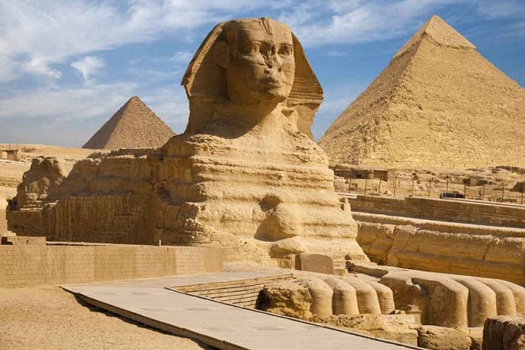
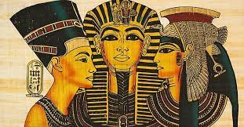
BÀI 1:
AI CẬP CỔ ĐẠI TRONG MẮT EM

Slide 2
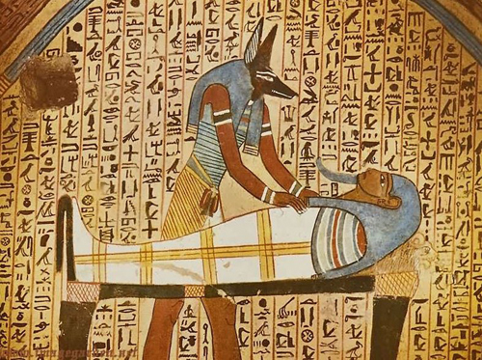
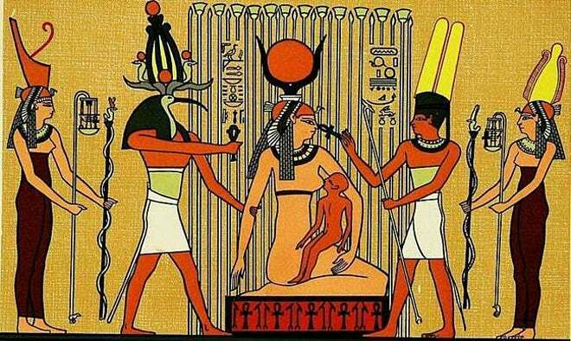
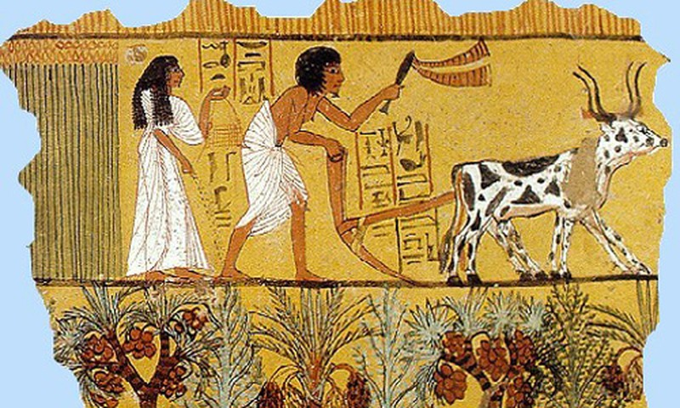
- HS quan sát, thảo luận và tìm hiểu các công trình kiến trúc, điêu khắc của Ai Cập Cổ đại được thể biện trong tranh vẽ.

Slide 3
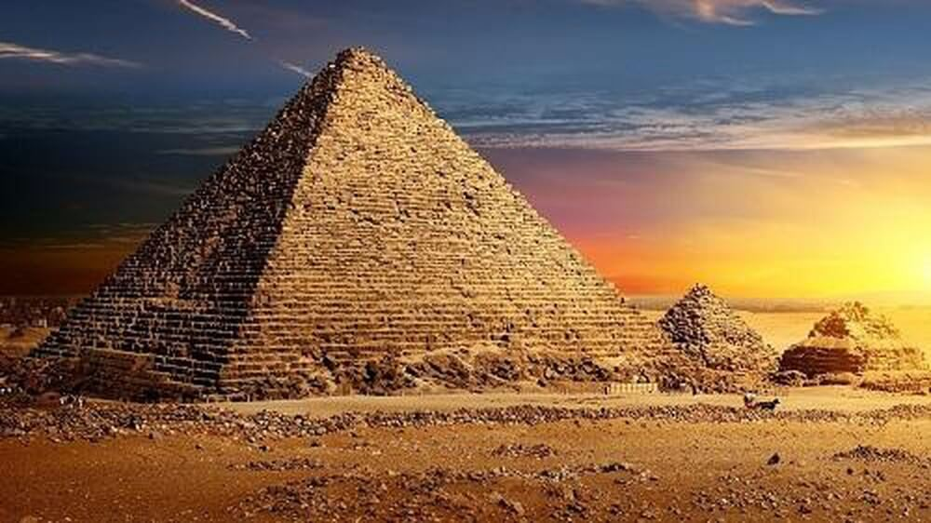

Slide 4
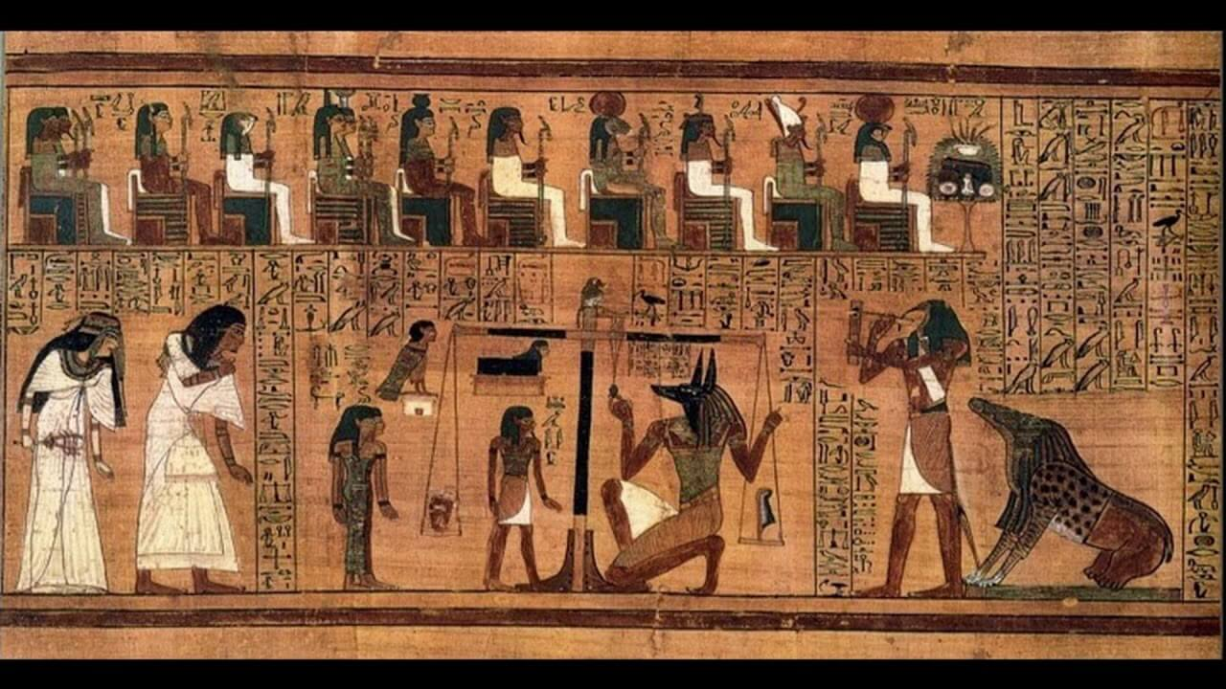

Slide 5
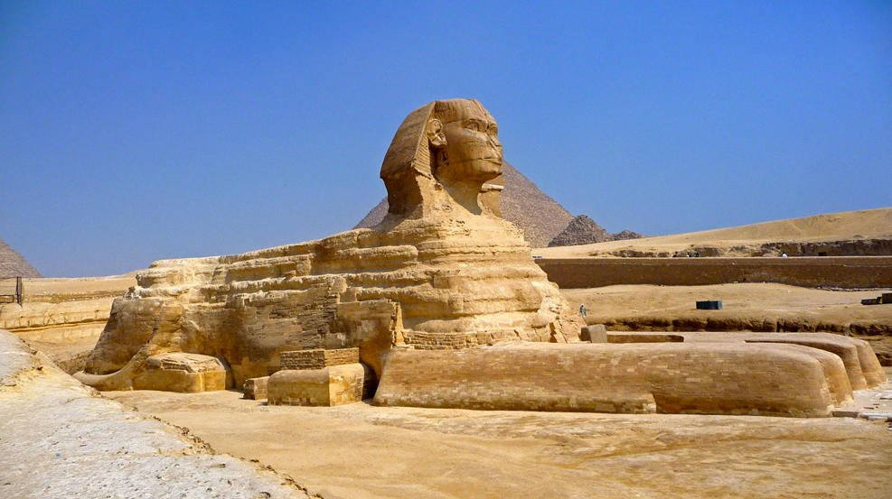

Slide 6
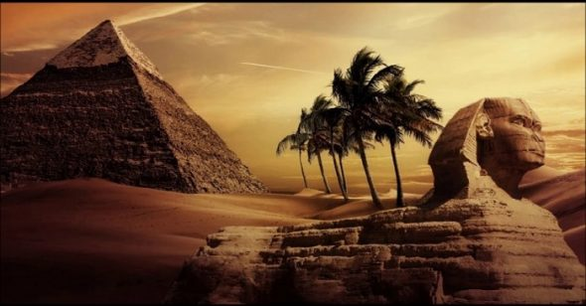
... qua Video
Lịch Sử Ai Cập Cổ Đại

Slide 7
- Khuyến khích HS chỉ ra hình ảnh, bố cục, màu sắc, không gian, chất liệu của tranh.
+ Kể tên các công trình kiến trúc, điêu khắc của Ai Cập Cổ Đại được thể hiện trong tranh.
+ Hình ảnh, bố cục, màu sắc, không gian được diễn tả trơng tranh như thế nào?
+ Các bức tranh được thể hiện bằng chất liệu gì?
+ Bức tranh nào gây ấn tượng nhất với em? Vì sao?

Slide 8
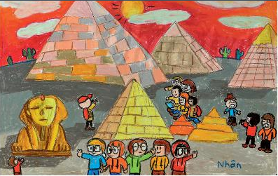

Slide 9
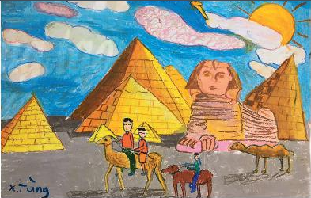

Slide 10
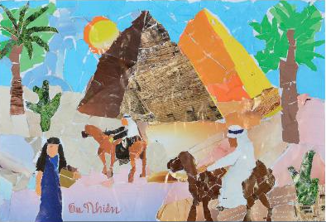

Slide 11
- HS tiếp nhận nhiệm vụ, trả lời câu hỏi :
+ Công trình kiến trúc được thể hiện: kim tự tháp
+ Hình ảnh, màu sắc, không gian:
. Màu sắc trong bức tranh tương đói đa dạng nhưng hài hòa. Nổi bật màu vàng nâu là màu chính của kim tự tháp
. Không gian ngoài trời, có nhiều hoạt động, tạo sự linh hoạt, sống động cho bức tranh
+ Chất liệu tạo hình:
. Tranh dán giấy
. Tranh vẽ

Slide 12
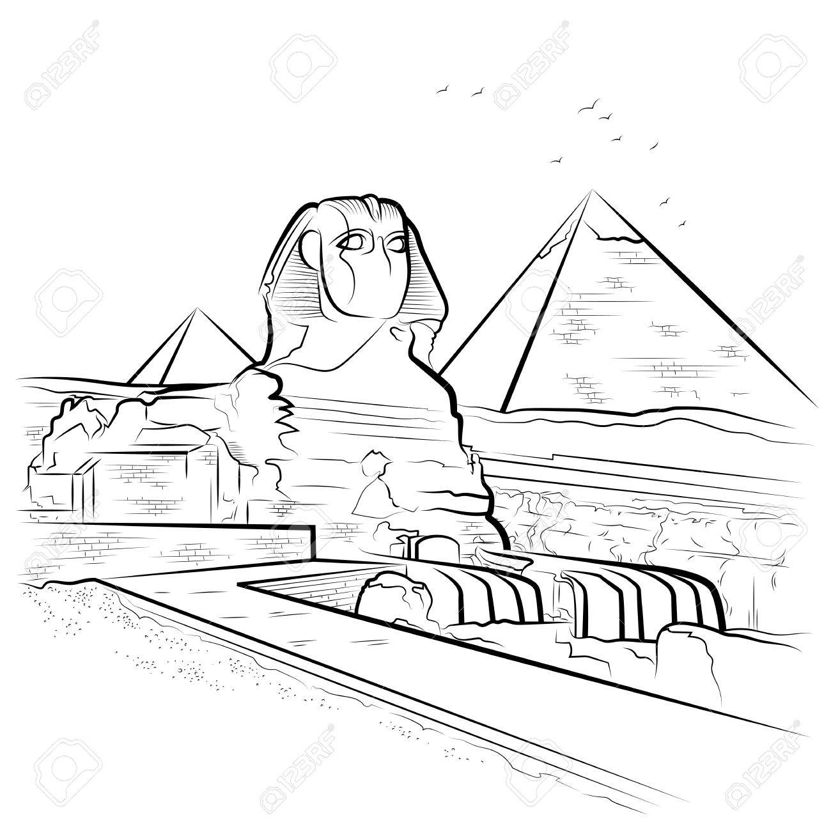
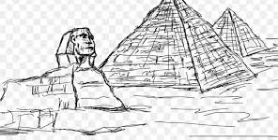
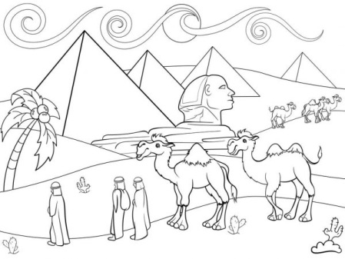
B. HOẠT ĐỘNG HÌNH THÀNH KIẾN THỨC
1. Chuyển giao nhiệm vụ học tập
- HS quan sát, tìm và lựa chọn hình ảnh đặc trưng để thể hiện.
+ Nét đặc trưng về hình khối, màu sắc,… của công trình kiến trúc cổ đại có thể gợi những ý tưởng sáng tạo trong tranh.

Slide 13
- Đặt câu hỏi gợi ý để HS suy nghĩ, thảo luận:
+ Quan sát hình minh họa và trình bày các bước tạo bức tranh theo ảnh ?
+ Để diễn tả được không gian, thời gian trong bức tranh, cần sử dụng màu sắc như thế nào ?

Slide 14
- HS quan sát hình ở trang 48 SGK Mĩ thuật , thảo luận để nhận biết cách tạo bức tranh theo ảnh gợi ý.
+ Quan sát và lựa chọn hình ảnh cần thể hiện
+ Phác mảng hình sơ lược các cảnh vật đó.
+ Thêm chi tiết, hình ảnh tạo không gian và điểm nhấn
+ Sử dụng màu sắc tạo không gian và thời gian cho bức tranh.

Slide 15
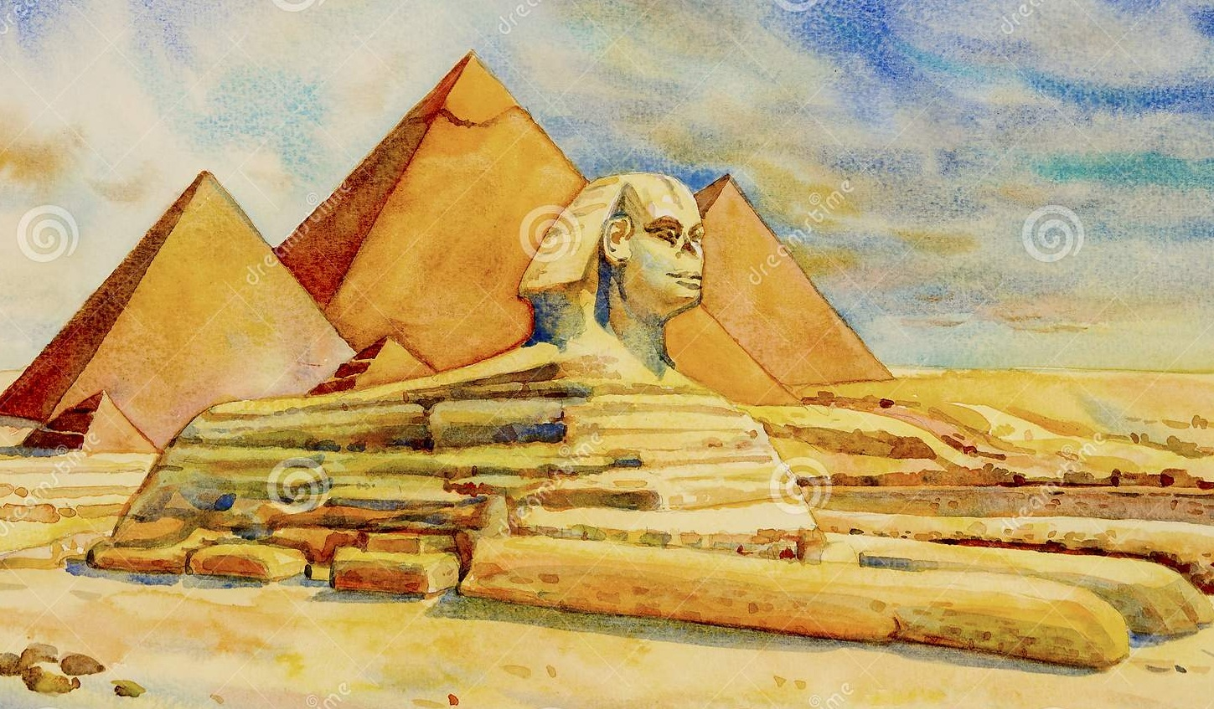

Slide 16
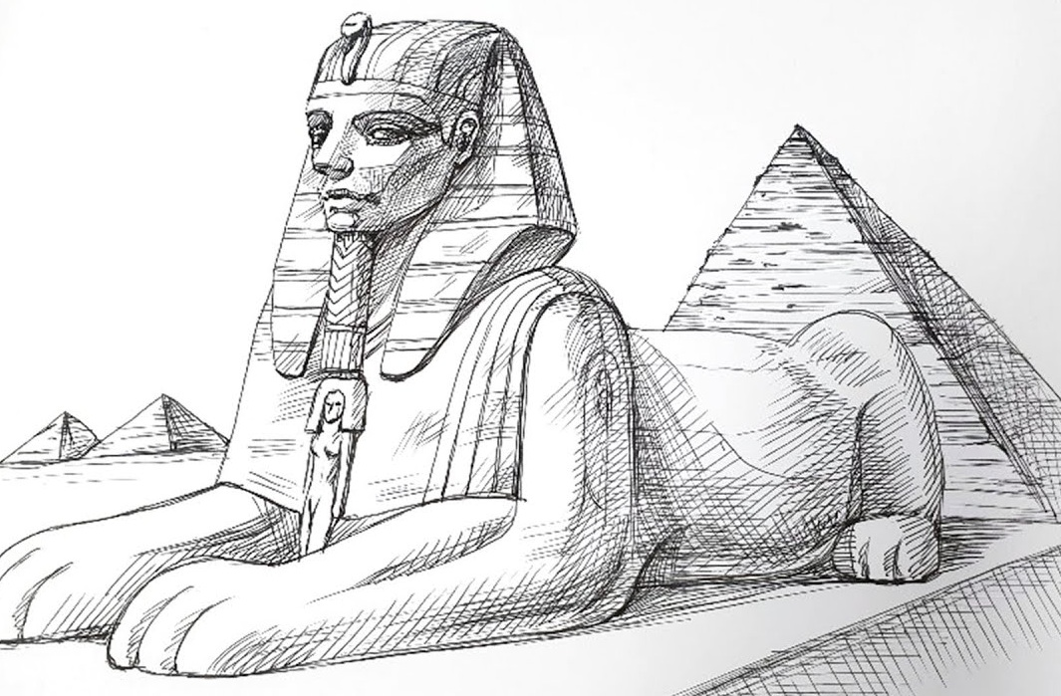

Slide 17
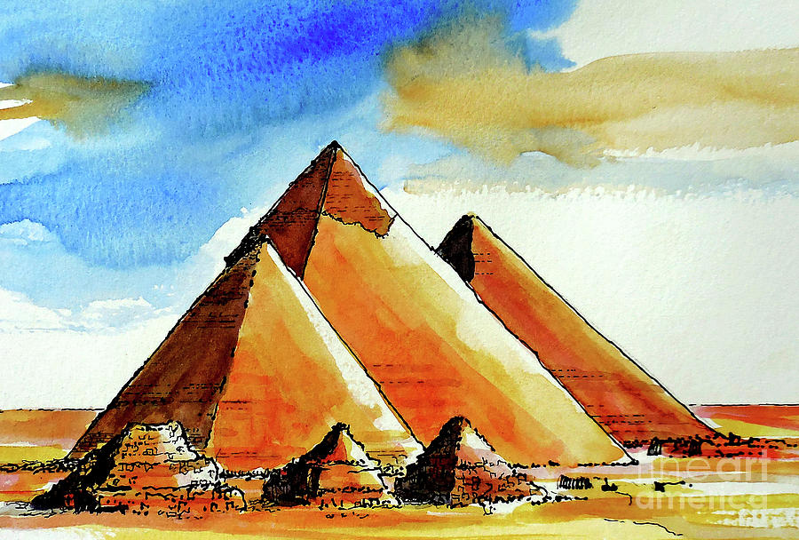

Slide 18
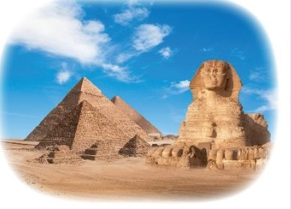
Các bước vẽ tranh
Bước 1: Quan sát

Slide 19
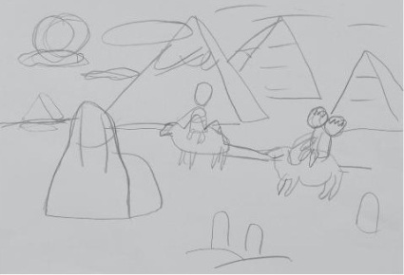
Bước 2: Vẽ nét phác chính

Slide 20
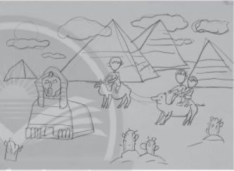
Bước 3: Vẽ chi tiết

Slide 21
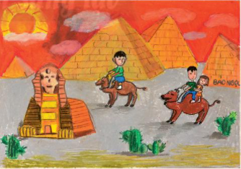
Bước 4: Vẽ màu

Slide 22


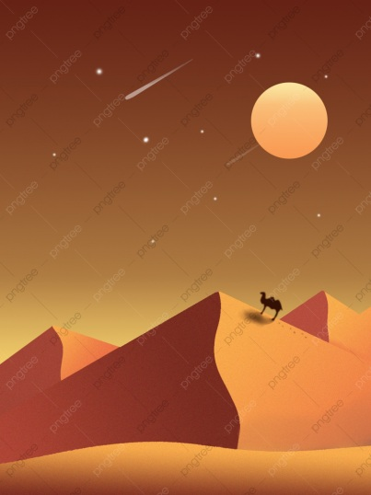
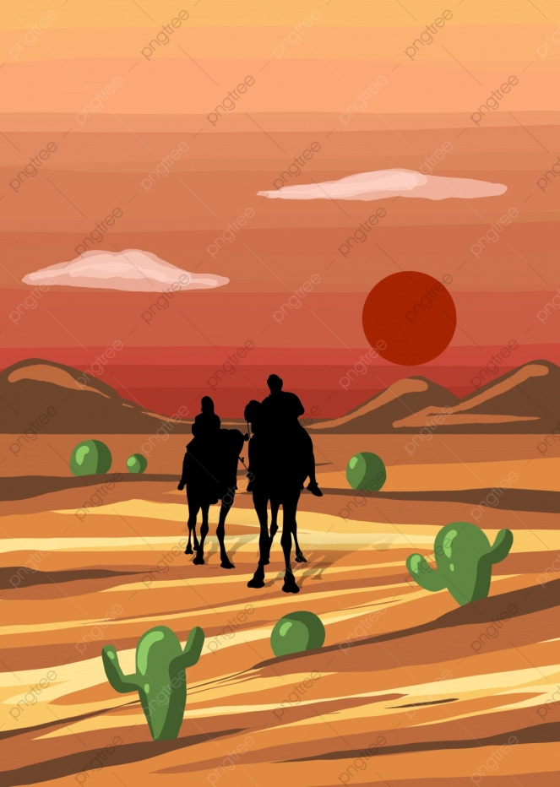
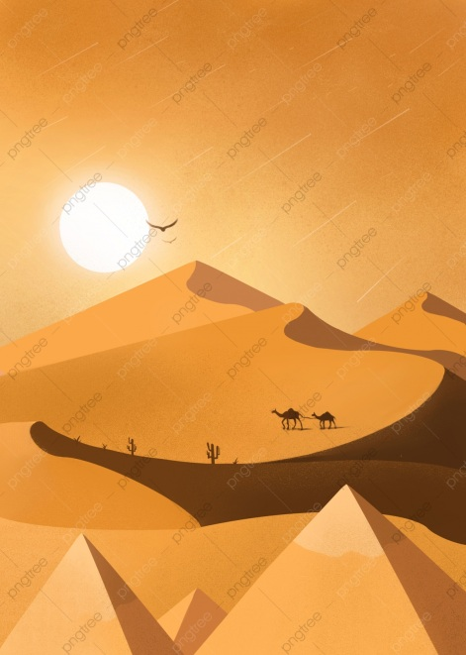
Sau đây là 1 số hình ảnh gợi ý

Slide 23



Slide 24
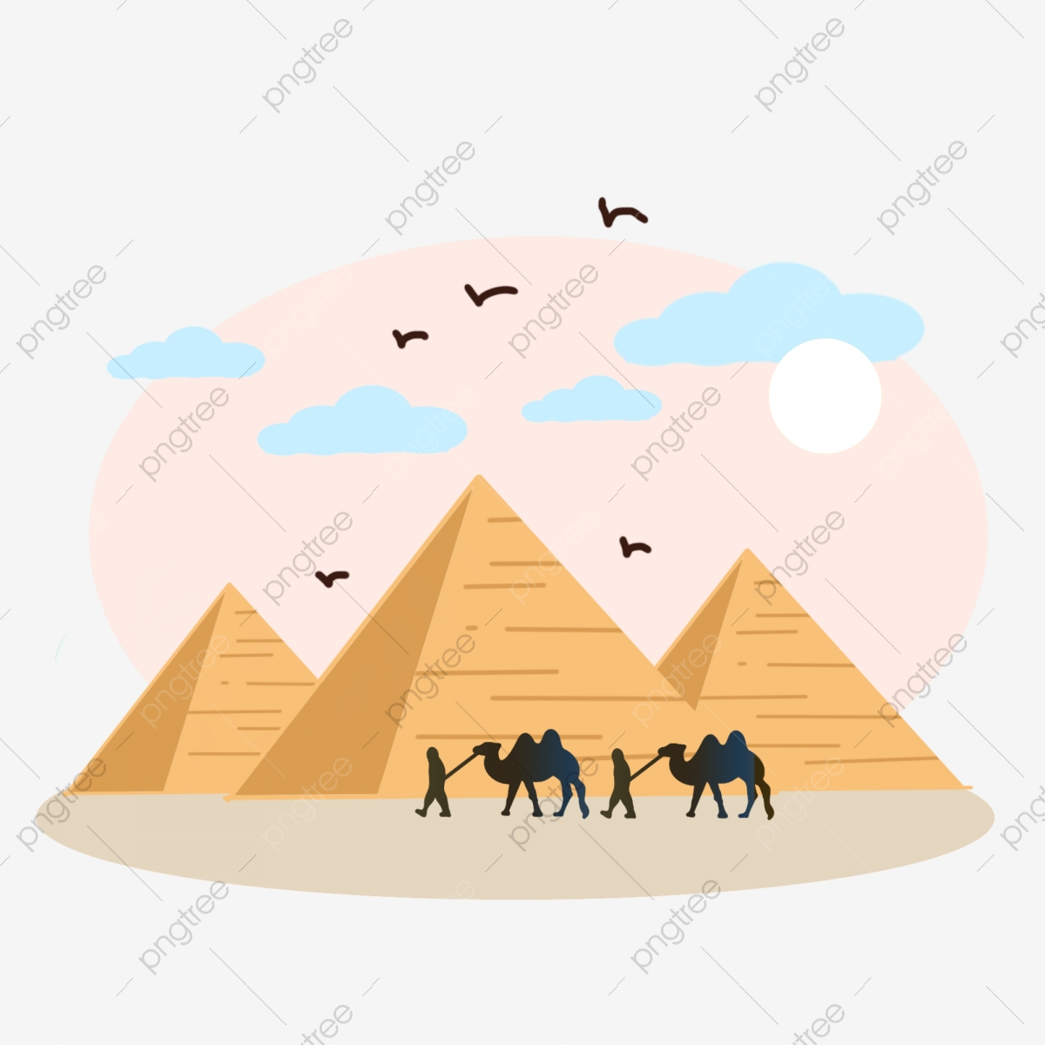

Slide 25
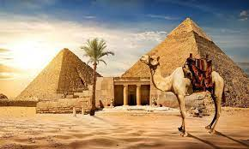
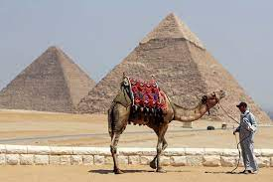
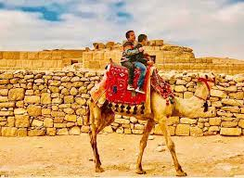
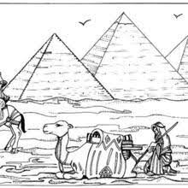
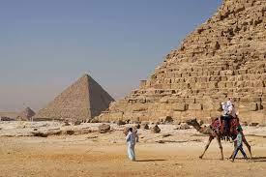

Slide 26
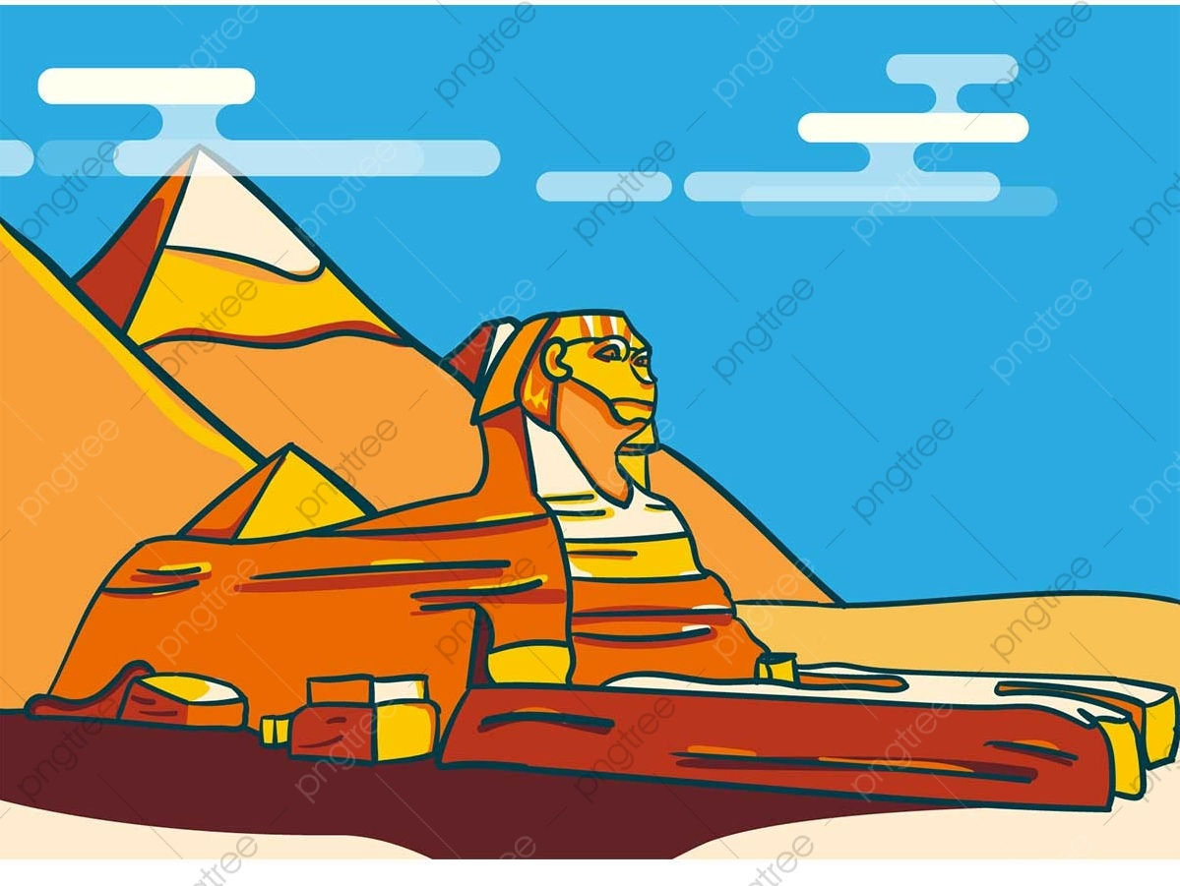

Slide 27
2. HS thực hiện nhiệm vụ học tập
+ HS đọc sgk và thực hiện yêu cầu.
+ Chuẩn bị dụng cụ để vào phần thực
hành.
GV đến các nhóm theo dõi, hỗ trợ HS nếu cần thiết.
Các em có thể làm bài theo nhóm ( vẽ trên A 3 ) hoặc cá nhân ( Vẽ trên A 4 )

Slide 28
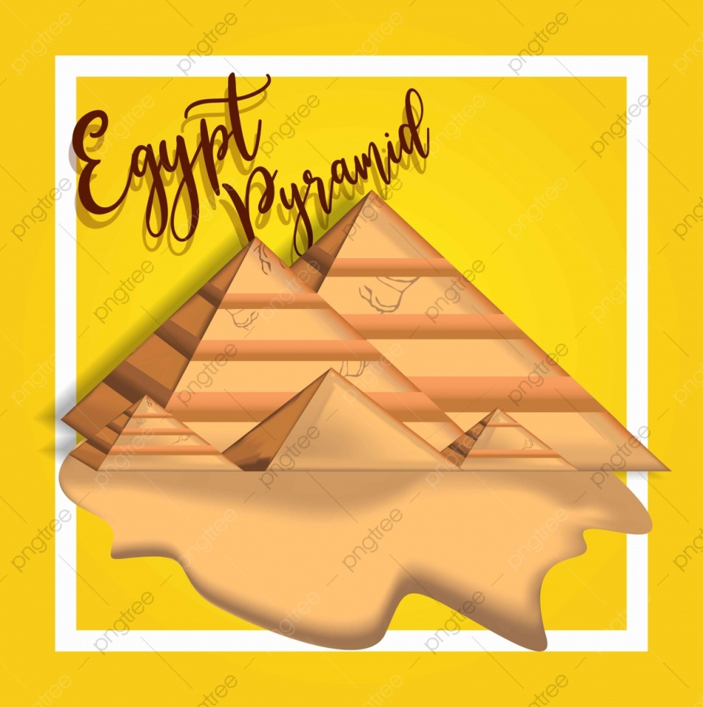
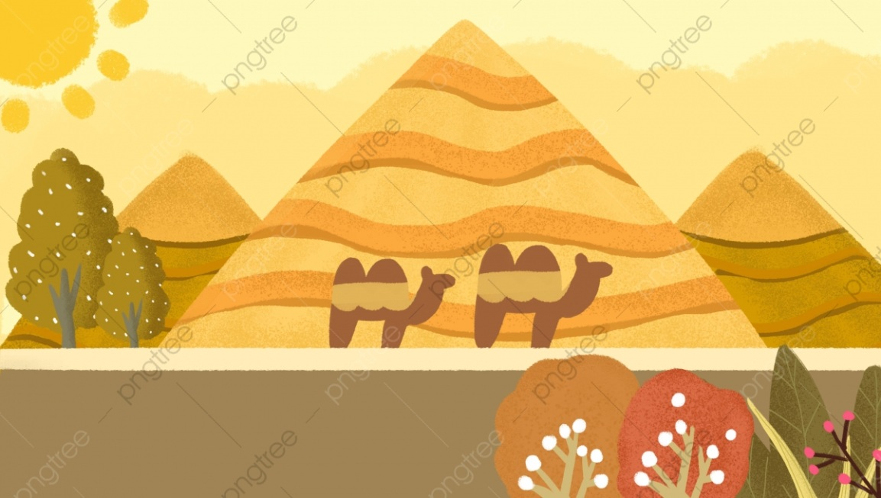
3. Báo cáo kết quả hoạt động và thảo luận
+ GV gọi 2 bạn đại diện của 2 nhóm trả lời.
+ GV gọi HS khác nhận xét, bổ sung.

Slide 29
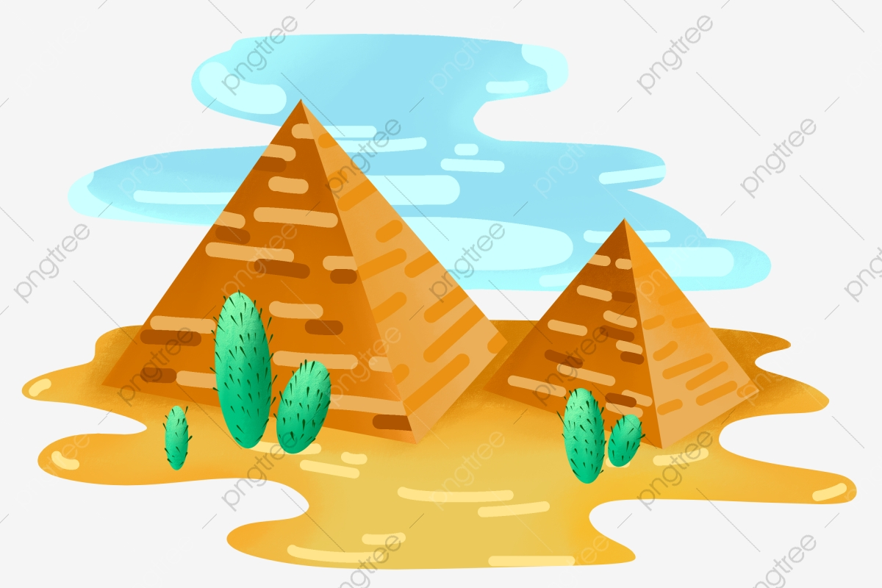
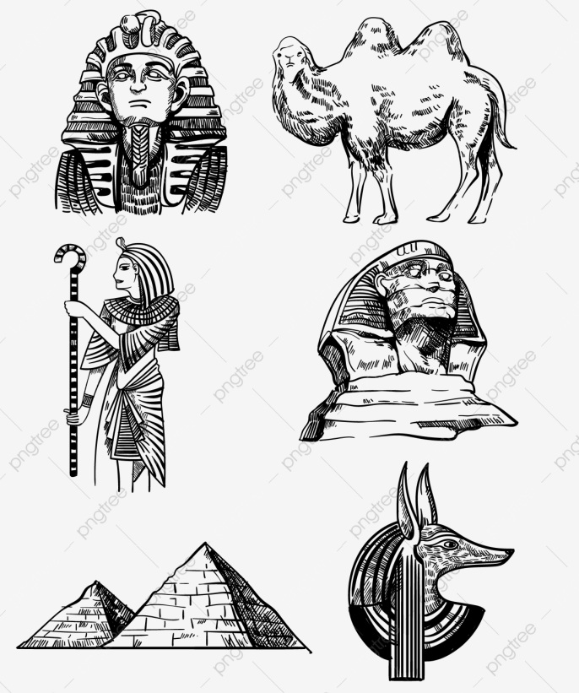
4. Đánh giá kết quả, thực hiện nhiệm vụ học tập
+ GV đánh giá, nhận xét, chuẩn kiến thức.
+ GV kết luận.

Slide 30
C. HOẠT ĐỘNG LUYỆN TẬP
a. Mục tiêu: củng cố và khắc sâu kiến thức cho HS dựa trên kiến thức và kĩ năng đã học.
b. Nội dung:
- GV yêu cầu HS làm bài tập phần Luyện tập – sáng tạo trong SGK.
c. Sản phẩm học tập: sản phẩm mĩ thuật của HS.

Slide 31
d. Tổ chức thực hiện:
- Yêu cầu HS , làm việc theo nhóm thảo luận :
+ Lựa chọn hình ảnh công trình kiến trúc, điêu khắc cổ đại có ấn tượng.
+ Chọn chất liệu phù hợp để thể hiện bức tranh.
+ Thực hiện tạo bức tranh theo ý thích và cảm nhận riêng.
- HS suy nghĩ trả lời câu hỏi và thực hành luyện tập
- GV nhận xét, bổ sung.

Slide 32
D. HOẠT ĐỘNG VẬN DỤNG
1: Phân tích – đánh giá : Trưng bày và chia sẻ
a. Mục tiêu: HS trưng bày sản phẩm và chia sẻ sản phẩm của mình.
b. Nội dung:
- GV yêu cầu HS trả lời câu hỏi ở hoạt động Phân tích – đánh giá trong SGK Mĩ thuật 6
- HS thảo luận và trả lời câu hỏi trong SGK Mĩ thuật 6
c. Sản phẩm học tập: sản phẩm mĩ thuật của HS

Slide 33
d. Tổ chức thực hiện:
- Hướng dẫn HS trưng bày sản phẩm ở những vị trí thích hợp trong lớp học để thuận tiện quan sát.
? HS nêu cảm nhận và phân tích
+ Bức tranh em ấn tượng
+ Hình, màu, nhịp điệu, sự cân bằng, tương phản trong bức tranh
+ Cách điều chỉnh để bức tranh đẹp và hoàn thiện hơn.
- HS tiếp nhận nhiệm vụ, thực hiện nhiệm vụ.
- GV nhận xét, đánh giá, chuẩn kiến thức bài học

Slide 34
2: Vận dụng – phát triển
a. Mục tiêu: HS vận dụng kiến thức đã học vào thực tế.
b. Nội dung:
- GV yêu cầu HS trả lời câu hỏi ở hoạt động Vận dụng – phát triển trong SGK Mĩ thuật 6
- HS thảo luận và trả lời câu hỏi trong SGK Mĩ thuật 6
c. Sản phẩm học tập: sản phẩm mĩ thuật của HS
d. Tổ chức thực hiện:
- Yêu cầu HS quan sát, tìm hiểu vể một số công trình kiến trúc tiêu biểu thời Cổ đại như:

Slide 35
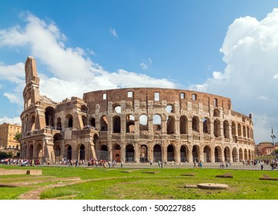
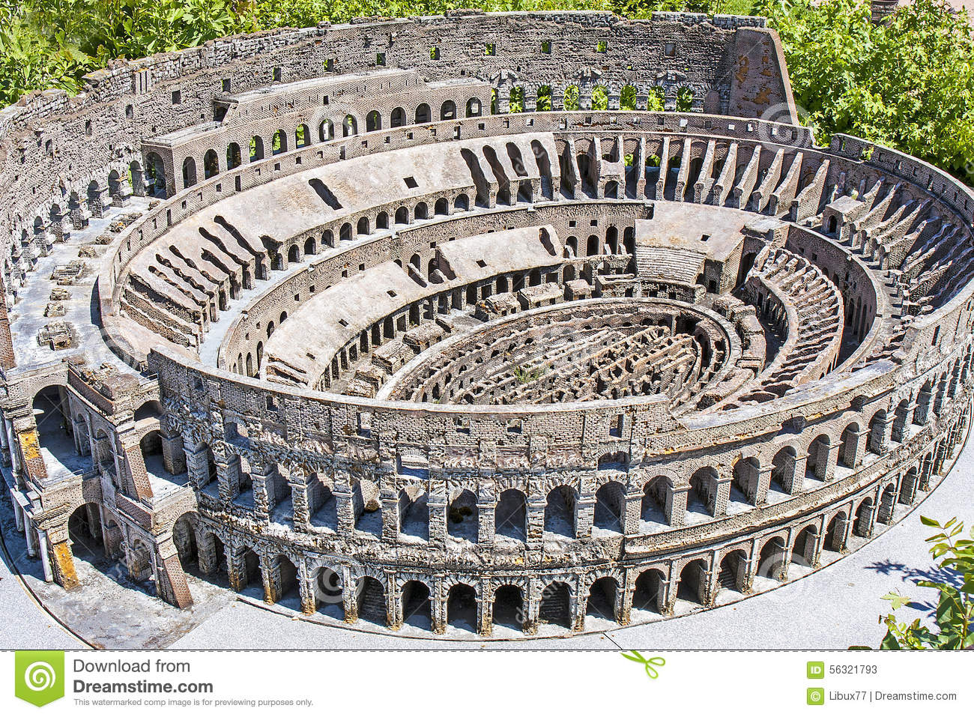
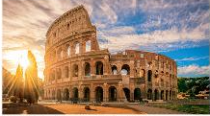
Đấu trường Colosseum, Italia.

Slide 36
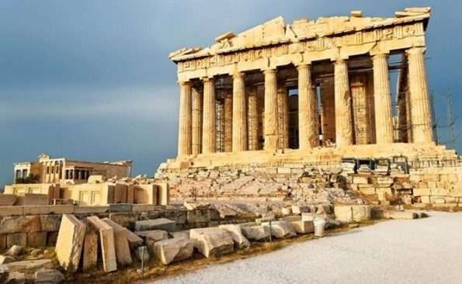
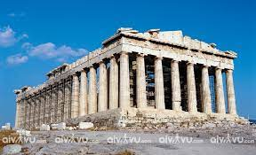
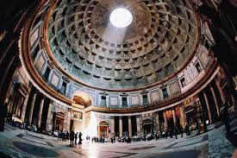
Đến Parthenon, Hi Lạp.

Slide 37
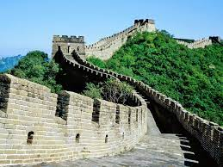
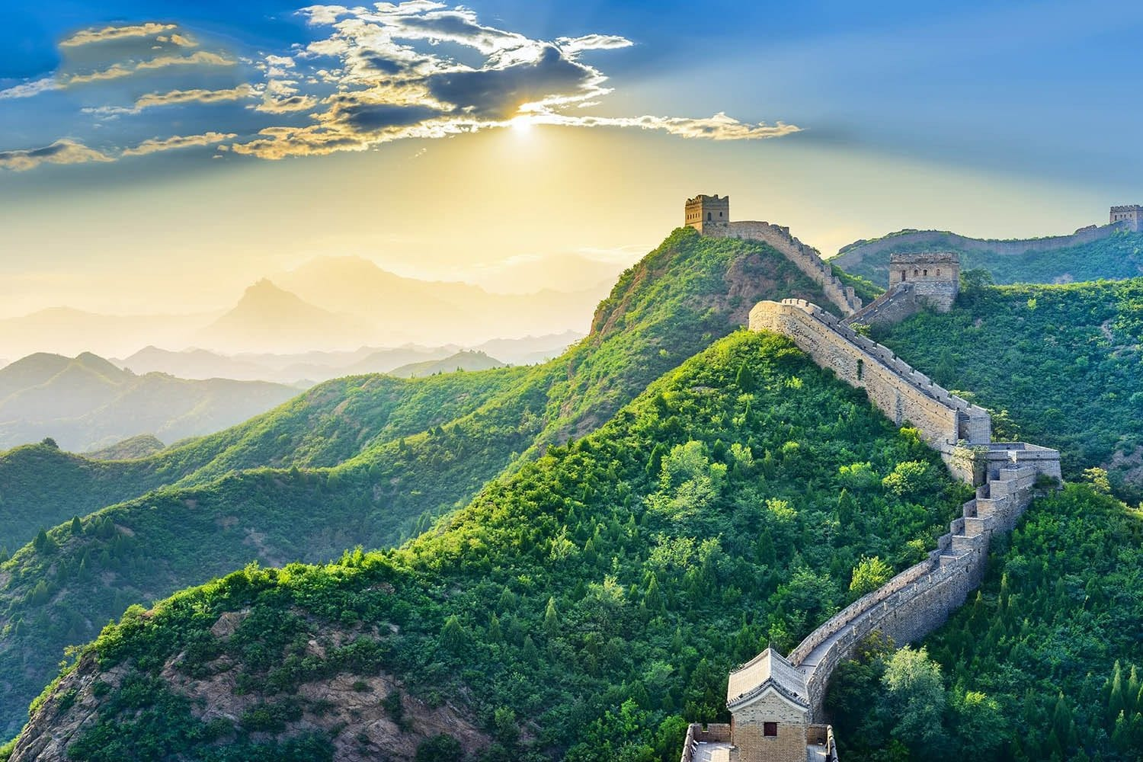
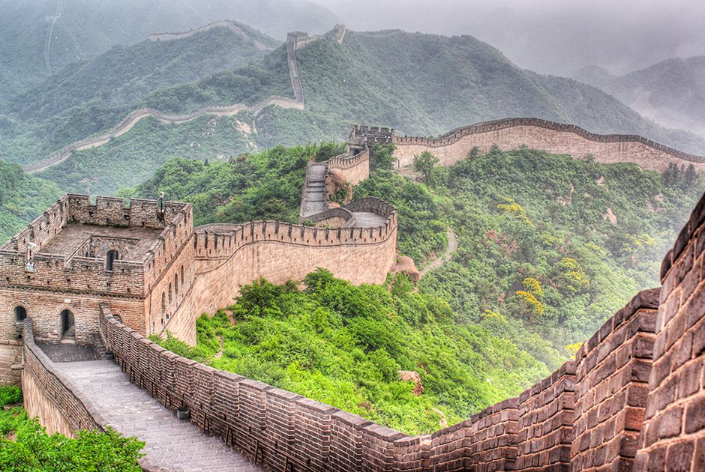
Vạn lí trường thành, Trung Quốc.

Slide 38
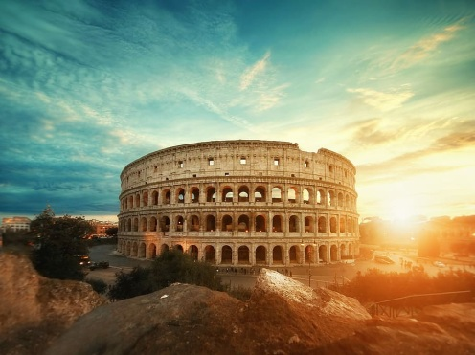
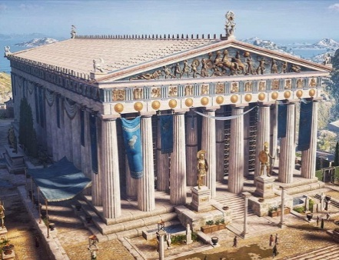
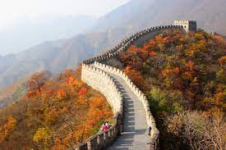
- HS tiếp nhận nhiệm vụ, trả lời câu hỏi, đưa ra đáp án :
+ Tên các công trình kiến trúc:
Đấu trường Cô-li-dê, Italia
Đền Pac-t-nông, Hi Lạp
Vạn lí trường thành, Trung Quốc

Slide 39
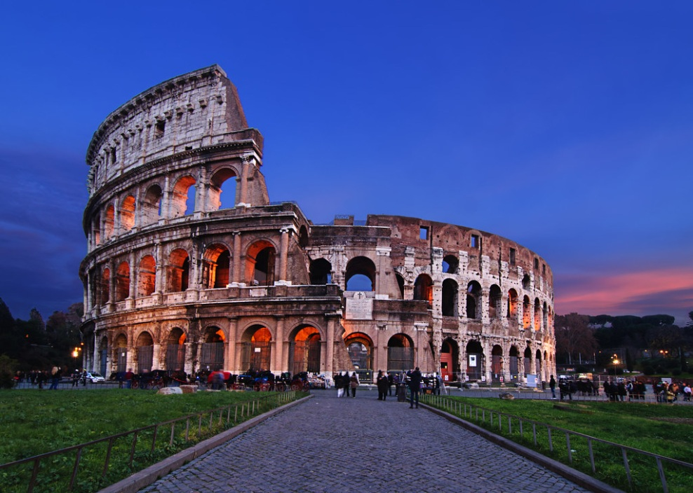
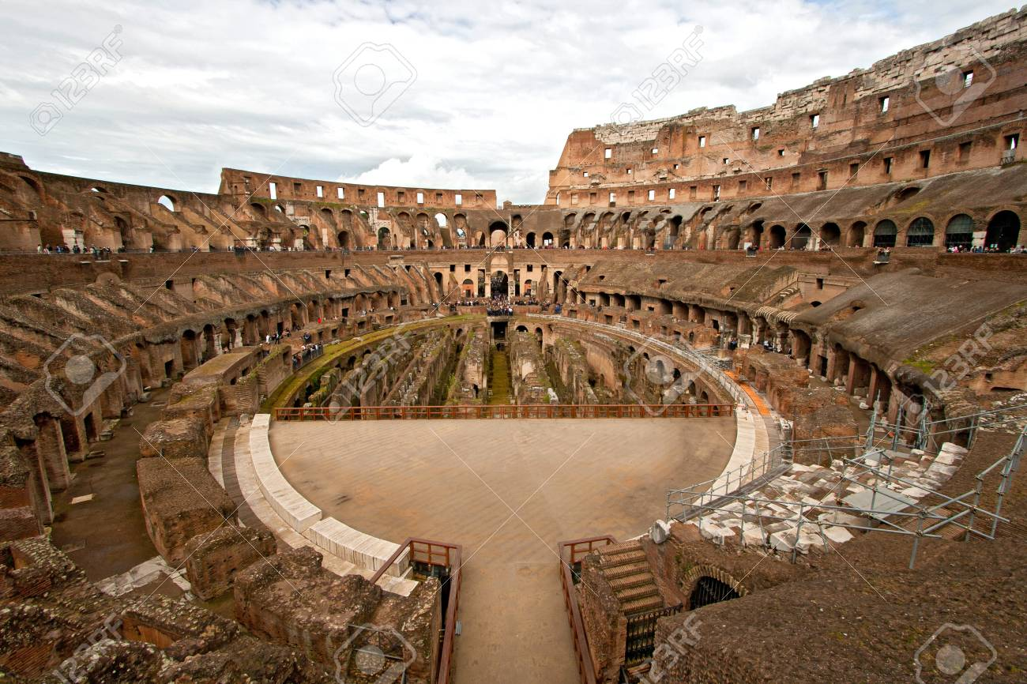
- GV Đặc điểm kiến trúc của mỗi công trình:
+ Đấu trường Cô-li-dê, Italia: công trình này là một cấu trúc đứng tự do, được xây trên một mặt đất bằng phẳng chứ không phải dựa vào đồi hay chỗ lõm tự nhiên. Đấu trường La Mã có thể chứa khoảng 50.000 đến 80.000 khán giả tại nhiều thời điểm khác nhau trong lịch sử của nó .

Slide 40

+ Đền Pac-tê-nông, Hi Lạp: đền thờ kiểu thức cột Doric hoàn hảo nhất đã từng được xây dựng. Các đường gờ hơi cong lên phía trên một chút theo chiều cao của cột để làm bù trừ các hiệu ứng quang học khi nhìn lên phía trên đền. Hiệu ứng của những đường cong tinh tế này làm đền thờ có vẻ cân đối hơn là cách nhìn thật về nó.

Slide 41

+ Vạn lí trường thành, Trung Quốc: là tên gọi chung cho nhiều thành lũy kéo dài hàng ngàn cây số từ Đông sang Tây. Được hợp thành bởi 4 bộ phận chủ yếu: tường thành, chòi canh, bờ thành và các cửa lên xuống, uốn lượn quanh các sườn núi và sông suối.

Slide 42
GV củng cố nhận xét, đánh giá, chuẩn kiến thức bài học :
Vào thời kì Cổ đại, với sự phát triển của các trung tâm văn hoá, văn mình lớnnhư: Ai Cập, Lưỡng Hà, Trung Quốc, Hi Lạp, La Mã,... nghệ thuật thế giới đã đạt được những thành tựu rực rỡ trên nhiều lĩnh vực, từ hội hoạ, điêu khắc,... Ai Cập là một trong những trung tâm lớn và nổi tiếng nhất về nghệ thuật của thế giới thời kì Cổ đại.
Người Ai Cập cổ đại đã sáng tạo và xây dựng nên những công trình kiến trúc vừa hoành tráng, đồ sộ, vừa có tính khoa học và thẩm mĩ.
Tiêu biểu cho nghệ thuật Ai Cập thời kì Cố đại là kiến trúckim tự tháp và tượng nhân sư, trong đó đỉnh cao phải kể tới là kim tự tháp Giza - một trong bảy kì quan của thế giới cổ đại, vẫn còn tồn tại đến ngày nay.

Slide 43
TIẾT HỌC ĐẾN ĐÂY LÀ KẾT THÚC
Chào tạm biệt
&
Hẹn gặp lại các em
vào tuần sau

